Slide 1
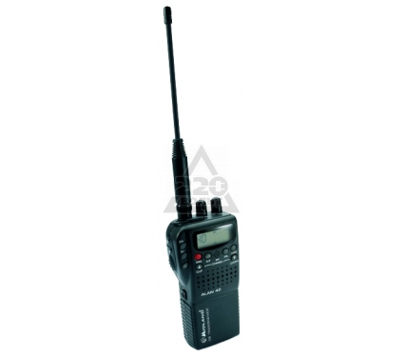
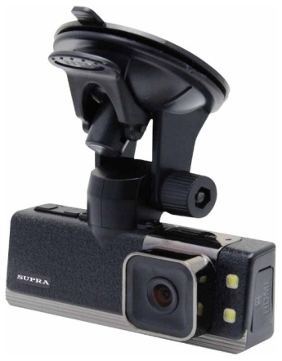
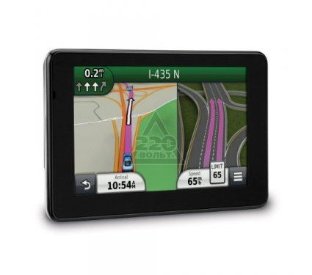
Использование электронных устройств в процессе обучения вождению автомобиля

Slide 2
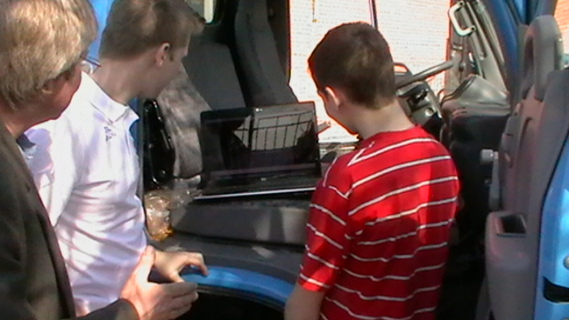
Видеорегистратор
SUPRA SCR-790
Основные характеристики:
Запись видео1920x1080 при 30 к/с, 848x480 при 60 к/с
Режим записи: циклическая.
Звук встроенный микрофон, встроенный динамик.
Матрица5 млн пикс.
Угол обзора120° (по диагонали)
Режим фотосъемки - есть.
Формат записи/видеокодакMOV / H.264. Питание от аккумулятора, от бортовой сети автомобиля.
Емкость аккумулятора500 мач.
Диагональ1.5
Выходы HDMI, видео композитный, аудио. Подключение к компьютеру по USB – есть.
Поддержка карт памяти microSD (microSDHC) до 32 Гб Особенно крепление на присоске. Рабочая температура 0 - +40 °C.
Видеорегистратор SUPRA SCR-790 установлен на учебном автомобиле и работает в постоянном режиме. В основном используется для проверки действий обучающегося в условиях реального дорожного движения после выполнения заданий №10, №11, №12 тематического плана программы обучения вождению транспортного средства.

Slide 3
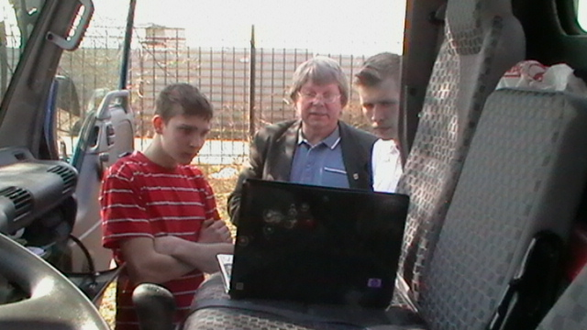
Ноутбук
HP PAVILION
Основные характеристики
Тип процессора A10 / A4 / A6 / A8 / Celeron / Core i3 / Core i5 / Core i7 / E1 / Pentium
Частота процессора 1400-2100 МГц
Размер оперативной памяти 4-8 Гб
Объем накопителя 500-1000 Гб
Размер экрана 15.6 дюйм
Видеопроцессор AMD Radeon HD 7600G / AMD Radeon HD 8240 / AMD Radeon HD 8330 / AMD Radeon HD 8670M / Intel GMA HD / Intel HD Graphics 4000 / NVIDIA GeForce GT 740M
Вес 2.28 кг
Ноутбук HP Pavilion используется после выполнения заданий №10, №11, №12 тематического плана программы обучения вождению Т.С., и работает вместе с видеорегистратором SUPRA SCR-790, для разбора и обнаружения ошибок при прохождении учебного маршрута обучаемым.

Slide 4
Навигатор
GARMIN NUVI 3590LT Russia
Основные характеристики
Программное обеспечение:
Навиком.
Диагональ экрана, дюймы
5.
Возможность загрузки карты местности - Да. Функция расчета маршрута
Разрешение экрана, пикс.
800x480
Сенсорный экран
Емкость встроенной памяти
4096 Мбайт
Голосовое управление
ИнтерфейсыUSB
Поддержка карт памяти
MicroSD
Разъем для наушников
Навигатор GARMIN NUVI 3590 LT Russia используется при обучении практическому вождению в условиях реального дорожного движения.
Цель использования:
разработка учебных маршрутов
обнаружение заторов (пробок) на учебных маршрутах
управление Т.С. по команде навигатора.

Slide 5
Автомобильная радиостанция
Автомобильная радиостанция ALAN 42
Основные характеристики
Количество каналов - 40
Диапазон - 27
Питание - 13,2 В
Вес брутто - 0.906 кг
Автомобильная радиостанция ALAN 42 используется при отработке заданий №4,№5,№6,№7 тематического плана программы обучения вождению Т.С., когда мастер ПОВ находится вне учебного автомобиля и руководит действиями обучающегося на расстоянии.

